Slide 1
Тема: Генератор сетевых диаграмм
Сфера: Системные утилиты
Цель: Автоматизация создания сетевой документации
Проект: Гасилова Кирилла Петровича
Руководитель: Яковенко Евгений Романович

Slide 2
Проблематика и решение
Проблемы:
Ручное создание диаграмм занимает 40% времени админов
Устаревшие схемы → ошибки при устранении неисправностей
Отсутствие стандартизации в документации
Решение:
Автоматический генератор сетевых диаграмм
Визуализация связей в реальном времени
Экспорт в стандартные форматы

Slide 3
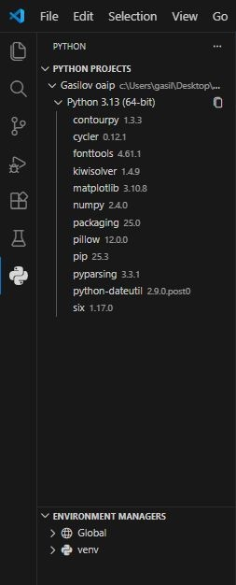
Техническая реализация
Ключевые классы:
Технологии:
Язык: Python 3.10+
Библиотеки: Matplotlib для визуализации
Форматы: JSON для хранения конфигурации
NetworkDiagramGenerator - основной класс
NetworkDevice - модель устройства
Connection - модель соединения

Slide 4
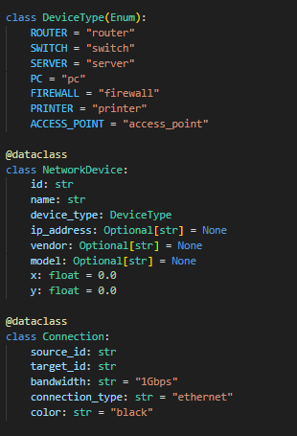
Позвольте показать вам ключевые элементы кода:
Эти три класса образуют фундамент всей системы.
Они позволяют описать любую сетевую инфраструктуру — от домашней сети до дата-центра корпоративного уровня.

Slide 5
Функциональные возможности
Поддерживаемые устройства:
✅ Маршрутизаторы, коммутаторы, серверы
✅ Рабочие станции, точки доступа
✅ Межсетевые экраны, принтеры
Типы соединений:
Ethernet (1Gbps, 10Gbps)
Оптоволокно (Fiber)
Беспроводные (Wi-Fi)
WAN соединения
Экспорт в форматы:
PNG - для документации
PDF - для печати
SVG - для редактирования
JSON - для миграции

Slide 6
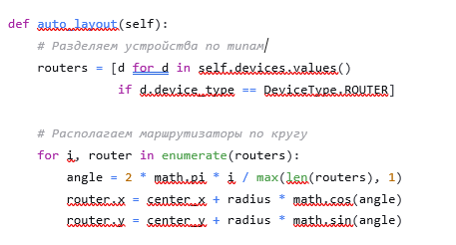
Алгоритм автоматического размещения — сердце системы:
Этот алгоритм использует математику для оптимального расположения:
маршрутизаторы в центре, коммутаторы вокруг них, серверы сверху, клиенты снизу. Это делает схемы интуитивно понятными.

Slide 7
Преимущества и перспективы
Преимущества:
⏱ Экономия времени - 85% быстрее ручного создания
✅ Актуальность - автоматическое обновление
📊 Стандартизация - единый стиль всех схем
🔧 Интеграция - JSON API для автоматизации
Перспективы развития:
3D-визуализация сетевой топологии
Интеграция с системами мониторинга (Zabbix, PRTG)
Автообнаружение сети (SNMP, NetFlow)
Веб-интерфейс для удаленного доступа
Мобильное приложение для просмотра

Slide 8
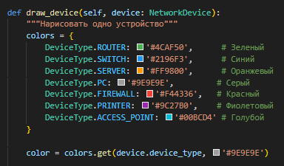
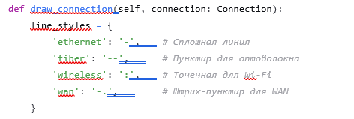
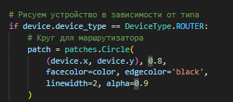
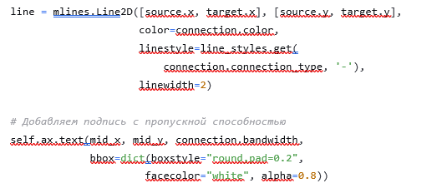
КОД ЧТО ОН ДЕЛАЕТ
Визуализация устройств — полиморфизм в действии:
Каждое устройство имеет уникальную визуальную форму и цвет, что позволяет мгновенно идентифицировать его тип на схеме.
Тип линии показывает технологию соединения, цвет — его приоритет или тип трафика, подпись — пропускную способность.

Slide 9
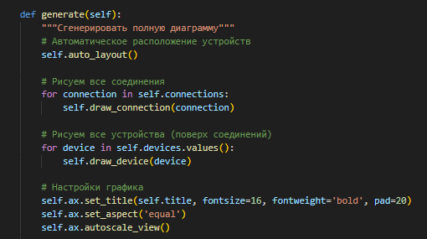

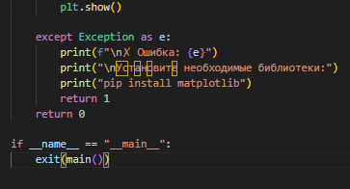
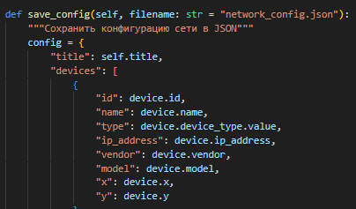
КОД ЧТО ОН ДЕЛАЕТ
Этот метод реализует конвейер обработки: данные → расположение → отрисовка → финальное оформление.
Система сохраняет и диаграммы, и конфигурации, что позволяет легко обновлять документацию при изменении сети.

Slide 10
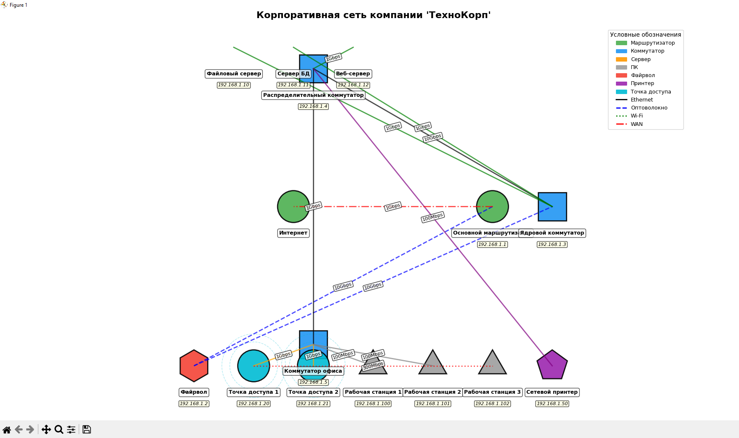

Slide 11
Тема: Генератор сетевых диаграмм
Сфера: Системные утилиты
Цель: Автоматизация создания сетевой документации
Проект: Гасилова Кирилла Петровича
Руководитель: Яковенко Евгений Романович

